Slide 1

移动平台GPU渲染

Slide 2
目 录
渲染的基本流程
01
CPU vs GPU
02
OpenglES 渲染流程
03
04
着色器Shader
案例
05

Slide 3

早期的渲染流程
渲染本质上是决定屏幕上一个像素点的颜色
数据
业务
处理
图元
信息
光栅化
帧缓冲区
CPU
显示器以固定频率（60fps）从帧缓冲区中取出内容显示到屏幕上

Slide 4
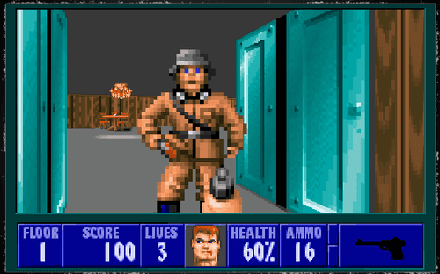
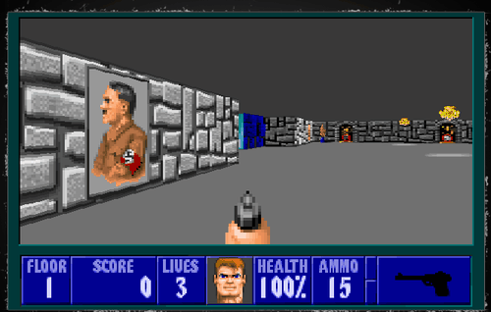
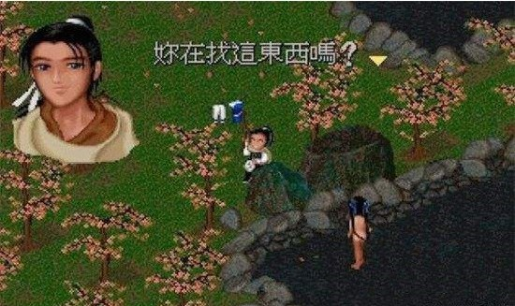
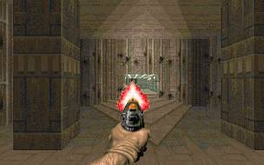
早期的渲染任务几乎都由CPU完成，所以出现了性能上的瓶颈
早期PC上的3A级大作

Slide 5
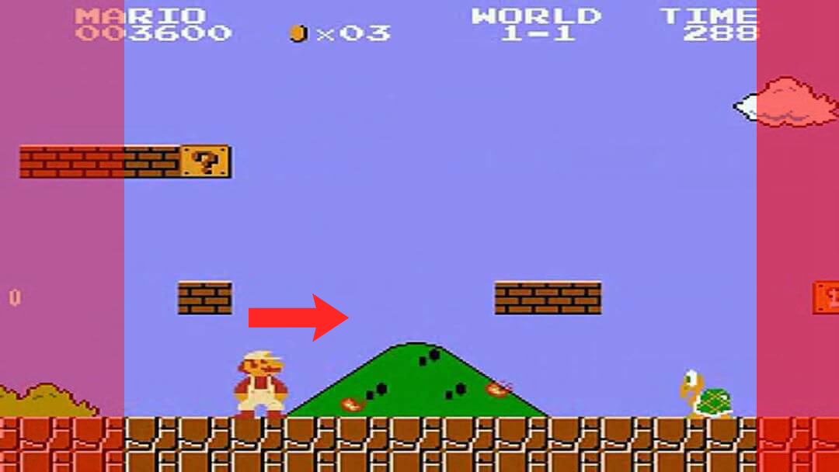
卡马克卷轴算法
早期的计算机是无法横板卷轴类的游戏，因为人物在屏幕上的移动会导致整个画面所有像素点的移动，屏幕上所有像素点均需要重新计算
为了在PC上流畅运行任天堂的《超级马里奥兄弟3》 约翰卡马克提出并实现了卷轴算法，以此减少运算上的消耗

Slide 6
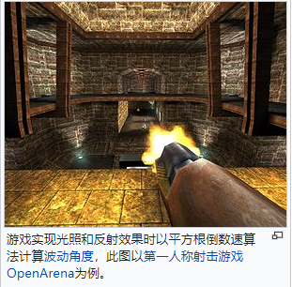
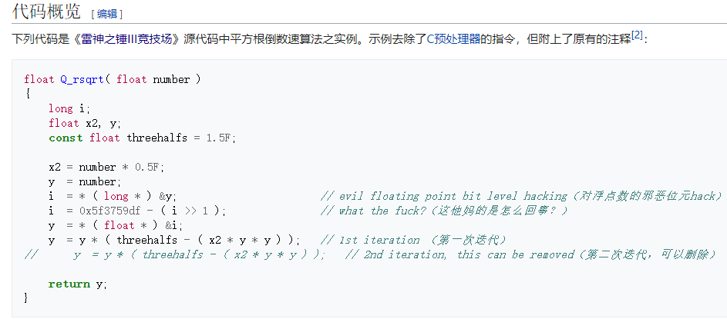
为了使画面更加流畅 使用了许多算法上的优化

Slide 7
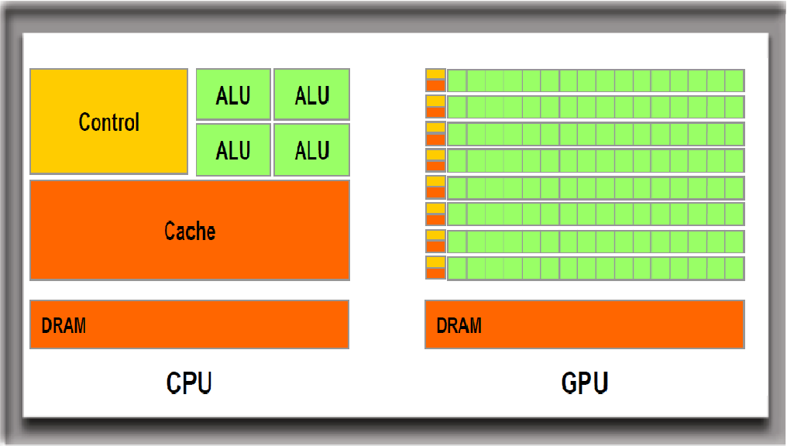
CPU vs GPU
架构与工作模式上的差别
The user can demonstrate on a projector or computer, or presentation and make it
可以处理更多的
渲染任务

Slide 8
新渲染流程
数据
业务
处理
图元
信息
光栅化
帧缓冲区
CPU
GPU
显示器以固定频率（60fps）从帧缓冲区中取出内容显示到屏幕上

Slide 9
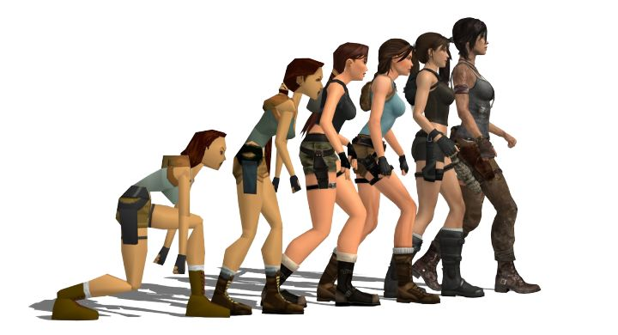
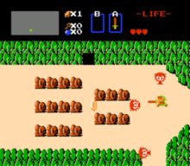
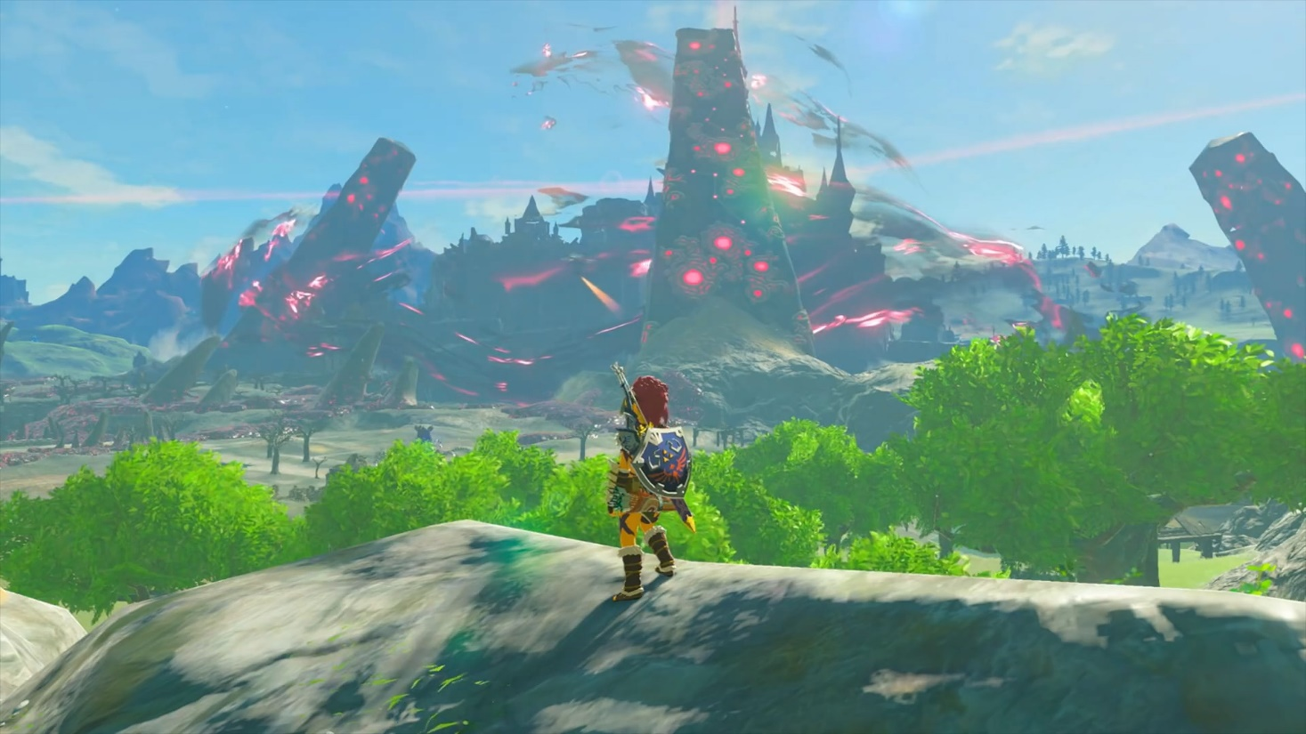
GPU的加入
CPU除了处理原有的程序逻辑，还需要完成图形 光栅化，帧缓冲区内存写入
后期显卡将这一部分任务承担下来，形成了CPU + GPU的工作模式
CPU ： 业务，数据加载，计算出需要被渲染的图形数据
GPU： 拿到图形数据后，送入图形渲染管线，最终结果写入FrameBuffer
The user can demonstrate on a projector or computer, or presentation and make it
可以处理更多的
渲染任务

Slide 10

操作GPU的图形API

Slide 11

OpenGL-ES
OpenGL ES（OpenGL for Embedded Systems）是三维图形应用程序接口OpenGL的子集，针对手机、PDA和游戏主机等嵌入式设备而设计。该API由科纳斯组织定义推广，科纳斯是一个图形软硬件行业协会，该协会主要关注图形和多媒体方面的开放标准。
OpenGL ES是从OpenGL裁剪定制而来的，去除了glBegin/glEnd，四边形（GL_QUADS）、多边形（GL_POLYGONS）等复杂图元等许多非绝对必要的特性。
经过多年发展，现在主要有两个版本，
OpenGL ES 1.x针对固定管线硬件的;
OpenGL ES 2.x针对可编程管线硬件;
OpenGL ES 3.0于2012年公布，加入了大量新特性。

Slide 12
OpenGL绘制流程
API
顶点缓冲区/数组对象
变换反馈
顶点着色器
图元装配
光栅化
纹理
片段着色器
逐片段操作
帧缓冲区

Slide 13
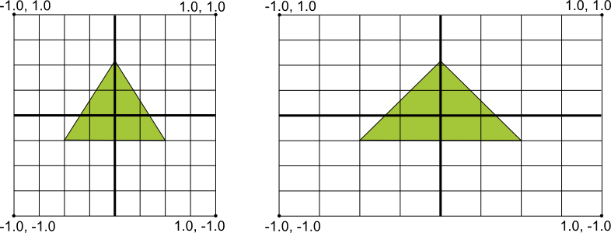

需要注意的点
OpenGL的坐标系统是归一化的
并非是实际屏幕像素
OpenGL内置向量是列向量:
$${(v∗M)}^{T}=M^{T}∗v^{T}$$

Slide 14
着色器Shader
GPU的编程语言,通过GL送入GPU上运行
es3.0语法 类C语言，包含大量矩阵，向量运算方法
OpenGLES提供了 顶点着色器 和 片段着色器
示例
1.画一个三角形(基本绘制流程，顶点数据送入)
2.显示一张图片(纹理)

Slide 15
示例 实时视频滤镜
利用硬件解码一段视频 ，将每一帧渲染到屏幕上
显示的图像添加滤镜效果，为了体现实时交互性，手机点击屏幕时，手指左边的画面为添加了滤镜的，右边的为原图
滤镜种类:
1.灰度效果
2.马赛克效果
3.高斯模糊

Slide 16
THANK YOU

